Slide 1
Vzdělávací oblast: Jazyk a jazyková komunikace Vyučovací předmět: Český jazyk a literatura Ročník: 9. ročník Anotace: Antoine de Saint-Exupéry
životopis a romány, ukázka díla Země lidí, citáty z knihy Malý princ Podpora vzdělávání v ZŠ Židlochovice Autor materiálu: Mgr. Petra Karpíšková Vytvořeno: duben 2012

Slide 2
Antoine
de Saint-Exupéry

Slide 3
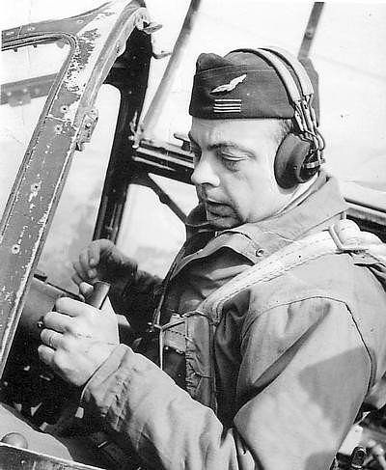
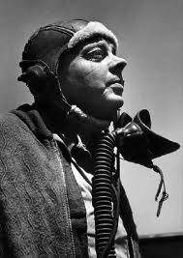

Slide 4
Letec (1928)
Kurýr na jih (1929)
Noční let (1931)
Země lidí (1939)
Válečný pilot (1942)
Malý princ (1943)
Dopis rukojmímu (1944)
Citadela (1948)

Slide 5
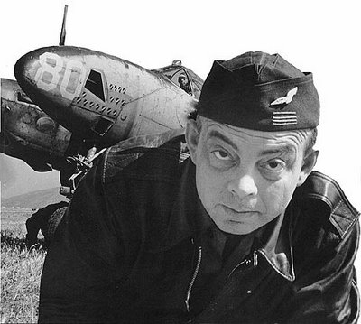
*1900 Lyon – †asi 1944
francouzský spisovatel, letec
Pocházel ze šlechtické rodiny.
1923 – těžce zraněn při letecké nehodě
1927 – byl jmenován velitelem stanice Juba na západním pobřeží Afriky
1931 – byl jmenován Rytířem Čestné legie
1936 – byl vyslán jako reportér do Španělska, kde tehdy již zuřila občanská válka

Slide 6
S přítelem Prévotem se pokusili o dálkový let New York – Ohňová země, ale v Guatemale došlo k havárii a Exupéry utrpěl četné zlomeniny.
2. světová válka - byl lékaři prohlášen za neschopného válečných letů, ale prosadil si, že mohl létat.
Získal povolení létat na novém typu
letadla Lockheed F-5 (průzkumná
verze dvoumotorové stíhačky P-38
Lightning).
31. července 1944 vzlétl z Korsiky
k letu nad Francií, ze kterého se
již nevrátil.
2000 – byly trosky spisovatelova
letadla nalezeny v moři poblíž
francouzského Marseille

Slide 9
Použité zdroje
Antoine de Saint-Exupéry. In: Wikipedia: the free encyclopedia [online]. San Francisco (CA): Wikimedia Foundation, 2001-, 12. 1. 2012 [cit. 2012-02-10]. Dostupné z: http://cs.wikipedia.org/wiki/Antoine_de_Saint-Exupéry
SAINT-EXUPÉRY, Antoine de. Malý princ. 6. vyd. Praha: Albatros, 1989, 93 s.
SAINT-EXUPÉRY, Antoine de. Země lidí. Praha: Aurora, 2003. ISBN 80-7299-063-2.
Obrázky [cit. 10. 2. 2012]
http://www.desktopnexus.com/dl/inline/817873/1280x800/blue-planet.jpg?nocache=465342
http://t1.gstatic.com/images?q=tbn:ANd9GcTeflV2J5VAqc85fXv5kGnEv1MP1QE9zF7xdeWzPtA_jBrU4r26uikqAZHrSg
http://www.odaha.com/sites/default/files/antoine-de-saint-exupery.jpg
http://2.bp.blogspot.com/_79E0EmitYck/SkHAzP92m8I/AAAAAAAAEfM/6BlWYjlRSRc/s400/Antoine+de+Sant+Exupery,+ante+su+avi%C3%B3n.jpg
http://www.watchalyzer.com/wp-content/gallery/iwc-big-pilots-watch-perpetual-calendar-edition-antoine-de-saint-exupery/antoine-de-saint-exupery.jpg
http://www.decitre.fr/gi/75/3260050639675FS.gif

